Slide 1
THE GEOGRAPHY OF CROWDFUNDING Ajay K. Agrawal, Christian Catalini, Avi Goldfarb
論文紹介
アントレプレナーの活動を促進するものは何か?
Yuki Tanaike

Slide 2
ポイント
従来
クラウドファンディング
投資家
投資家
その他の投資家
VCやエンジェル
友人や家族
投資額が増えると
シグナルとなり
投資が増える
(距離が遠くても)
距離は近いほうが
投資を受ける
(空間的近接)
個人的繋がり
から投資
(距離は近い人)
起業家
起業家

Slide 3
分析対象のクラウドファンディング
Sellaband
音楽アーティスト向けの
クラウドファンディングサイト
どれだけ投資されているか
どんな人が投資しているか

Slide 4
データ
Sellaband 登録情報
Facebook / MySpace
プロファイルで地理情報
2006年8月 - 2009年9月のSellaband データ
$50,000以上の投資を受けた人を抽出
(全体の74%の投資)
友人や家族を特定
遠い
(50km以上)
投資家
起業家
7人
4712人
34人
近い
(50km以内)
車や公共交通機関での通勤が容易
全体
上位
8,149人
計 18,827の組

Slide 5
概念図
全体 ＋
前週時点での 累積投資獲得額
投資を受けるか
＋
距離が遠い場合
ー
距離が近い場合

Slide 6
概念図
全体 ＋
前週時点での 累積投資獲得額
投資を受けるか
ー
距離が遠い場合
ー
距離が近い場合
友人や家族

Slide 7
概念図
全体 ＋
前週時点での 累積投資獲得額
投資を受けるか
＋
距離が遠い場合
＋
距離が近い場合
友人や家族 以外

Slide 8
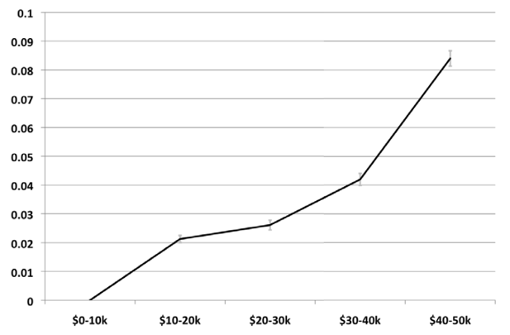
投資を受けるほど投資されやすくなる
①
①投資されやすくなる
投資額が増えるほど
投資されやすくなる傾向
$0-10k
を基準にした
投資傾向
②
$10-50の累積投資額は
有意にプラスの効果
② 有意にプラスの効果
(詳細はappendix1を参照)
前週時点での累積の投資獲得額

Slide 9
距離の違いによる投資傾向の違い
①
遠い投資家
①
遠い投資家は投資が増
(10-50kは全て有意にプラス)
$0-10k
を基準にした
投資傾向
②
近い投資家は投資が減
(20-50kは有意にマイナス)
②
近い投資家
(詳細はappendix2を参照)
前週時点での累積の投資獲得額

Slide 10
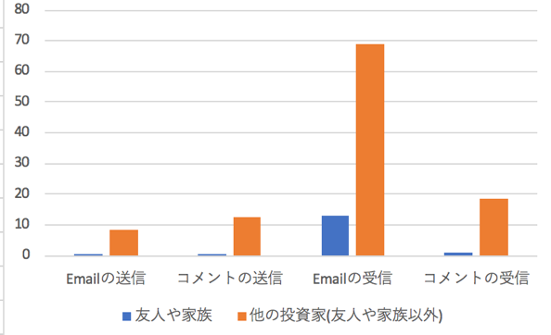
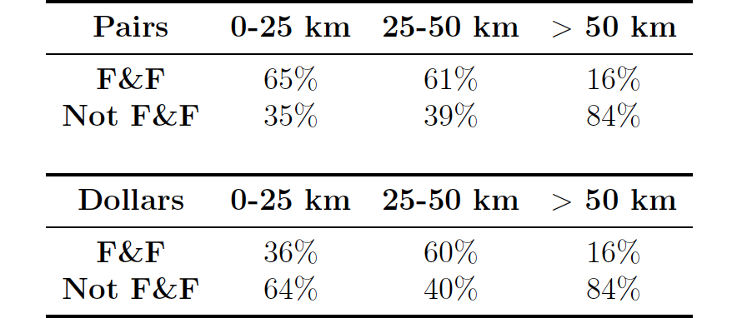
なぜ、近い投資家の投資額は下がっていくのか？
友人や家族
他の投資家(友人や家族以外)
友人や家族
他の投資家(友人や家族以外)
友人や家族はサイトを利用していない
友人や家族は遠い人は非常に少ない
他の手段で起業家と繋がりがありそう
遠い/近いの違いを友人や家族で説明できるかも

Slide 11
なぜ、近い投資家の投資額は下がっていくのか？
仮説：友人や家族から投資をうけ、それらの投資が通常の投資とふるまいが異なるのではないか？
友人や家族
他の投資家
仮説：振る舞いが異なるのでは？

Slide 12
友人や家族を区別した投資傾向の違い
遠い投資家
友人や家族以外
近くても友人や家族以外は
累積投資額が増えると投資を強める
近い投資家
友人や家族以外
遠くても友人や家族は
累積投資額が増えると投資を弱める
近い投資家
友人や家族
近い遠いではなく、友人や家族の
投資の違いが影響している
遠い投資家
友人や家族
前週時点での累積の投資獲得額
(詳細はappendix3を参照)

Slide 13
結論
友人や知人の初期投資が重要な役割を果たす。初期投資が、起業家としてのコミットメントのシグナルとして機能する。
オンラインの投資メカニズム(クラウドファンディング)によって遠い人からも投資を得られる可能性を示唆(距離に関連する摩擦の多くが減少する)
初期の投資がシグナルでさらなる投資を呼ぶ
遠い人からも投資を得られる

Slide 14
EOF

Slide 15
Appendix1
額が多いほど傾き大
有意にプラス

Slide 16
Appendix2
遠い投資家は
累積投資額増えると
有意にプラス
累積額が増えるほど
それぞれの傾向は強まる
近い投資家は
累積投資額が増えると
マイナス傾向

Slide 17
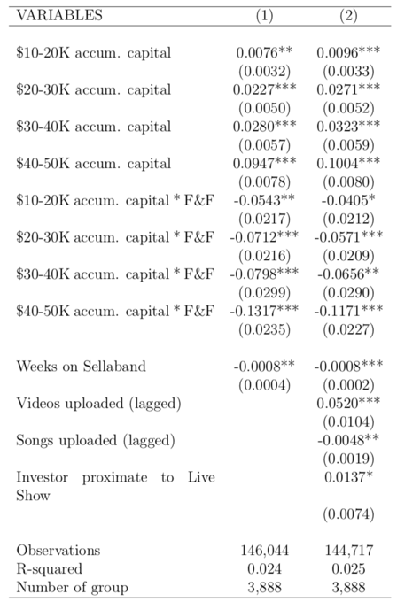
Appendix3
近くても友人や家族以外は
累積投資額が増えると投資を強める
遠くても友人や家族は
累積投資額が増えると投資を弱める

Slide 18
Appendix3
近くても友人や家族以外は
累積投資額が増えると投資を強める
(プラスの傾向)
遠くても友人や家族は
累積投資額が増えると投資を弱める
(マイナス傾向)

Slide 19
ロバスト性確認：ただCDがほしかっただけではないか？
少なくとも2回以上同じアーティストに投資した投資家だけに焦点を当てた場合、結果はほとんど変化しない
(1回目の投資でCDを受け取っているためインセンティブがないはず)
毎回CDもらえる形から初回のみCDを貰えるように変わった。
傾向は変わらず友人や家族は早くに投資する。

